Slide 1
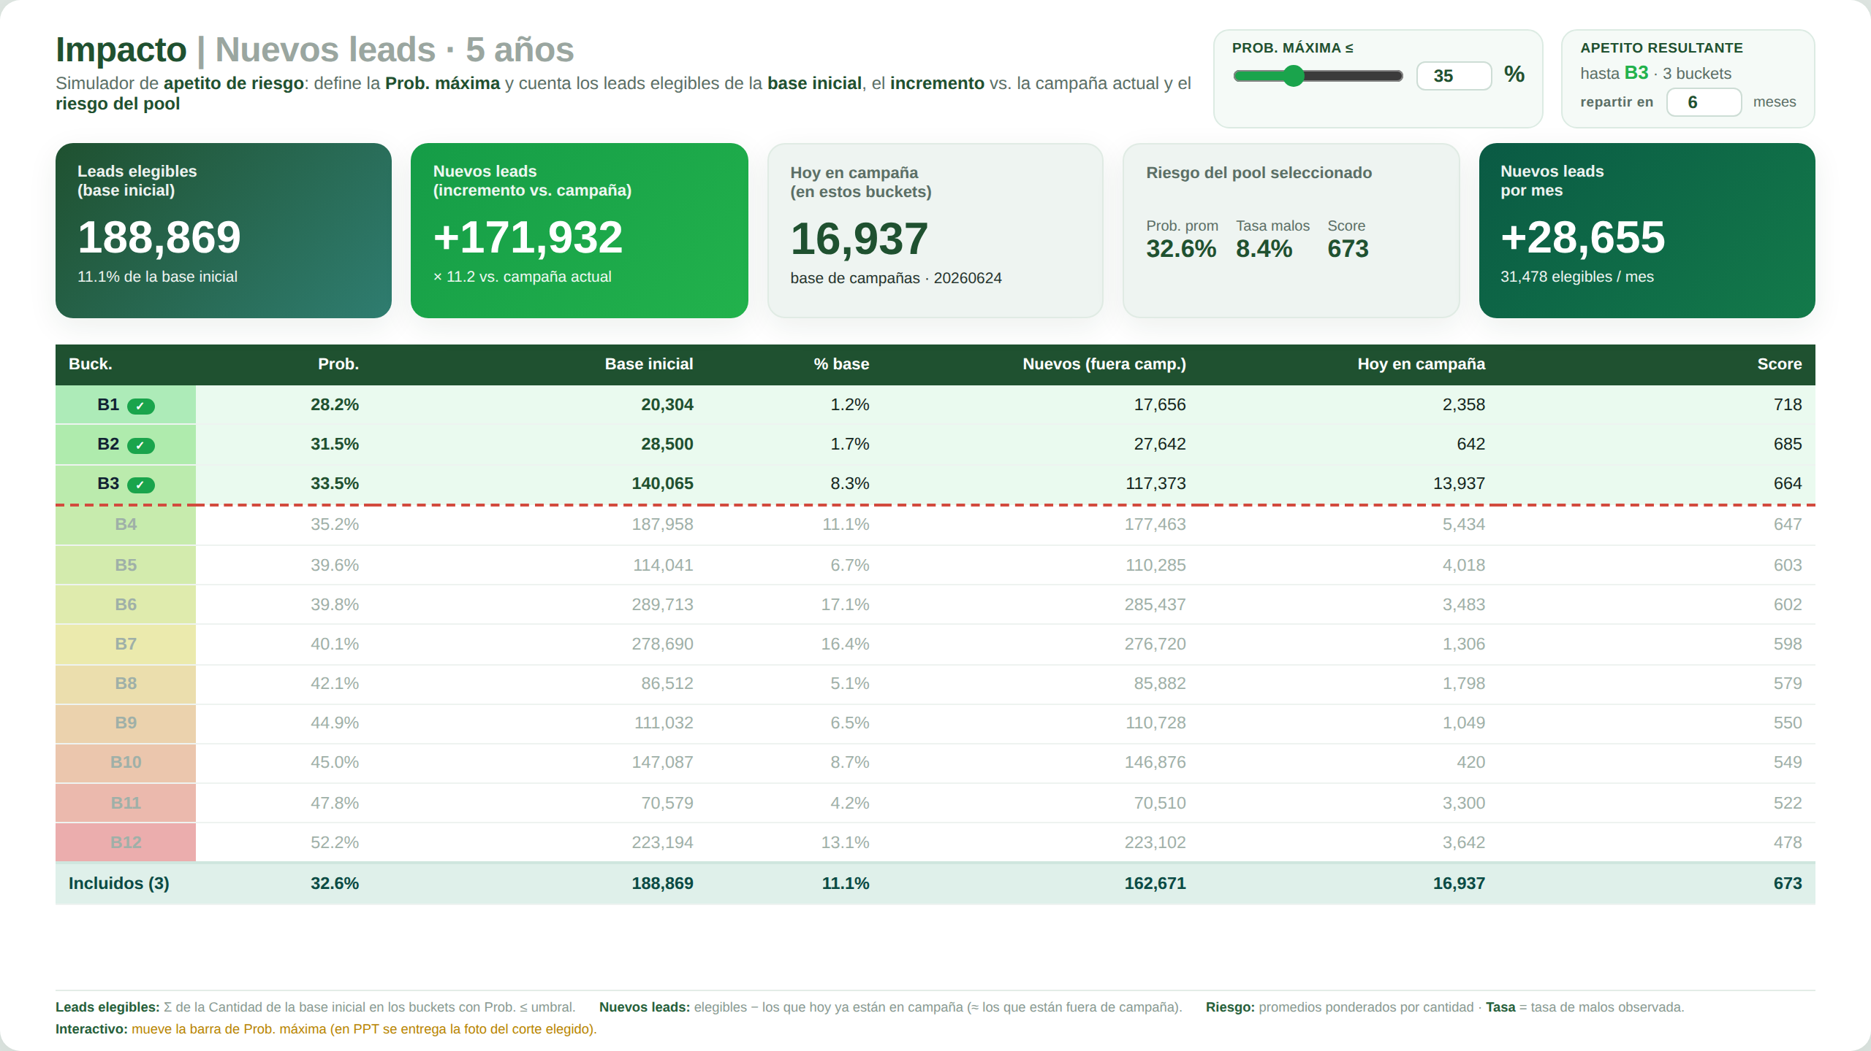
▶ Abrir simulador interactivo (HTML)

